Slide 1
TERVEYSTIEDON
SÄHKÖINEN YO-KOE
YTL ja Liikunnan- ja terveystiedon opettajien liitto
LÄHTEET (TÄMÄ ESITYS ON TIIVISTELMÄ NÄISTÄ LÄHTEISTÄ)
https://www.ylioppilastutkinto.fi/images/tiedostot/reaaliaineiden_digitaalisten_kokeiden_maaraykset_2017.pdf
https://www.ylioppilastutkinto.fi/images/sivuston_tiedostot/Sahkoinen_tutkinto/fi_sahkoinen_reaali.pdf
https://www.ylioppilastutkinto.fi/images/sivuston_tiedostot/Sahkoinen_tutkinto/tiedote_terveystieto_fi.pdf
Liikunnan- ja terveystiedon opettajien liiton koulutus 17.5.2017 Oulu

Slide 2
Ohje sähköisen ylioppilaskokeen päätelaitteesta ja määräykset koetta varten
Tarkista, että tietokoneesi vastaa annettuja ohjeita:
https://www.ylioppilastutkinto.fi/images/sivuston_tiedostot/Ohjeet/Digabi/ytl_paatelaiteohje_2017_fi.pdf
=> Huomaa kohta “Päätelaitteen lisälaitteet eivät voi käyttää radiotaajuuksia (esim. Bluetooth).” Tämä tarkoittaa sitä, että YO-kokeessa tarvitset langallisen hiiren!
2. Lue alla oleva opiskelijan ohje huolellisesti ennen ylioppilaskoetta:
https://www.ylioppilastutkinto.fi/maaraykset/tiedote-kokelaille/opiskelijanohje

Slide 3
TERVEYSTIEDON YO-KOKEEN VAATIMUKSIA
Oppiaineen asiatietojen ja käsitteiden hallinta
Monipuolinen tiedonkäsittely, ajattelun taidot tiedon soveltamiseksi ja perustelemisen taito
Tehtäviin vastaamisen tekniikka:
pääasiassa vastaukset ovat sanallisia, mutta pitää osata diagrammien, kaavioiden ja taulukoiden tuottamista sekä kuva-aineistojen täydentämistä ja havainnekuvien piirtämistä
vastauksen pituutta voidaan rajoittaa (esim. 1200 merkkiä. Merkkimäärä on arviolta noin 10 kertaa sanamäärä (siten 50 sanan vastaus vastaa 500 merkkiä ja 200 sanan vastaus 2 000 merkkiä (mukaan lukien välilyönnit). Koejärjestelmässä on itsessään laskuri, joka laskee vastauskentästä sekä sana- että merkkimäärän.

Slide 4
TERVEYSTIEDON YO-KOKEEN VAATIMUKSIA
4. Aineistojen analysointi, arviointi ja tulkinta (aineistona voi olla teksti, kuva, video, ääni, kartta, mainos, taulukko, tilasto ja mittaustulos)
5. Kokeen rakenne ja vastausten lukumäärä
osassa 1 on kolme tehtävää (á 20p.), joista valitset yhden
osassa 2 on kolme tehtävää (á 20p.), joista valitset kaksi
osassa 3 on kolme tehtävää (á 30p.), joista valitset kaksi
OLE TARKKANA, ETTÄ VASTAAT TÄSMÄLLEEN NÄIN. JÄTÄ MUUT TEHTÄVÄT TYHJIKSI!
yhteensä viisi (5) tehtävää (max. 120p.)

Slide 5
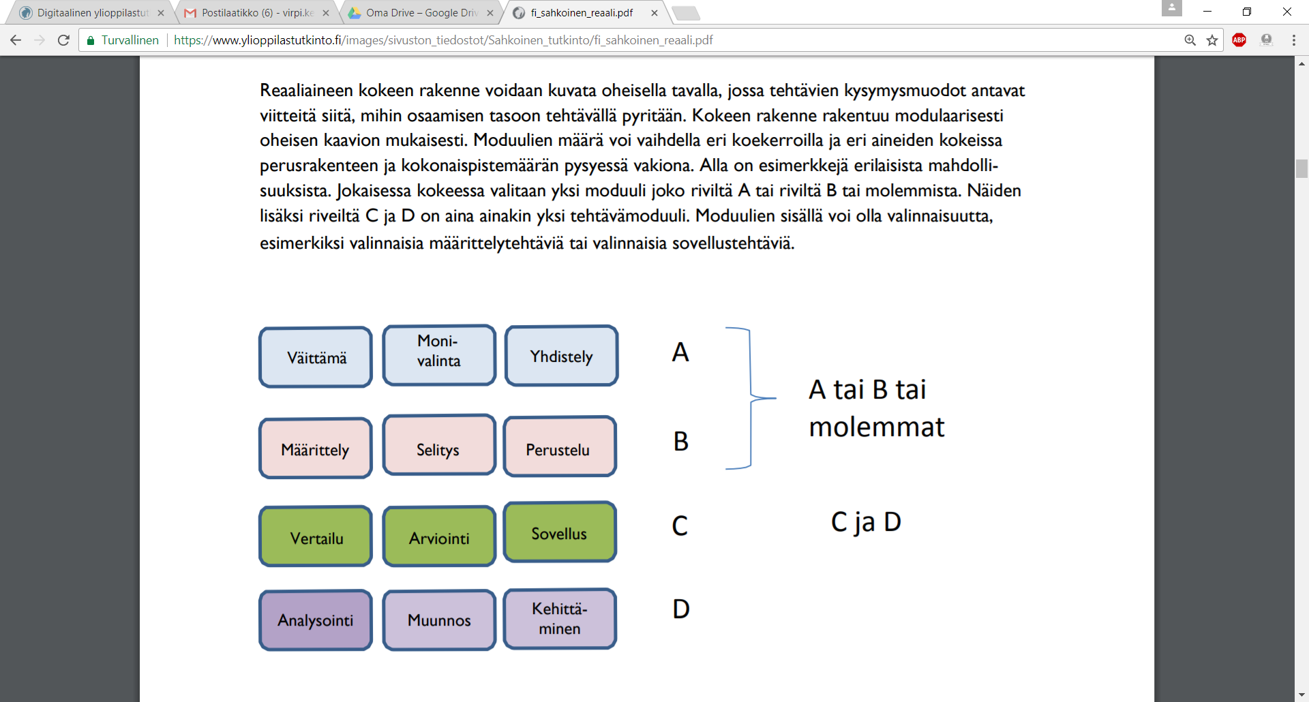
KOKEEN RAKENNE TARKEMMIN

Slide 6
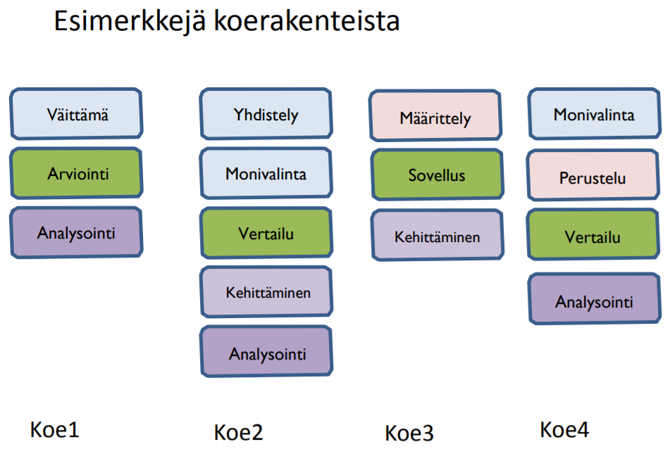
ERILAISIA VAIHTOEHTOJA...
Joitakin esimerkkejä tehtävistä: https://digabi.fi/kokeet/esimerkkitehtavat/terveystieto/

Slide 7
MITÄ OSAAMISTA TARVITAAN - OHJELMAT?
Diagrammien ja kaavioiden tuottaminen (Libre Office Calc)
Taulukoiden tuottaminen (Libre Office Calc tai Writer)
Kuva-aineistojen täydentäminen, yksinkertaisten havainnekuvien tuottaminen (mikä tahansa piirto-ohjelma, esim. Libre Office Draw/Impress, Pinta tai Gimp)
=> Kannattaa harjoitella ohjelmien käyttöä oppitunneilla ja myös kotona!
=> Monia asioita voi tehdä usealla eri ohjelmalla. Riittää, että osaat käyttää vähintään yhtä ohjelmaa, jolla kyseisen asian voi tehdä.
Osaathan liittää tuotoksesi kuvankaappauksella vastaukseesi? Jos et, katso ohje.
Muista viitata vastauksessasi liittämääsi tuotokseen!

Slide 8
MITEN SÄHKÖISEEN YO-KOKEESEEN KANNATTAA VALMISTAUTUA?
1. Aineistojen käyttö tehtävissä lisääntyy. Lisäksi kokeessa voi olla esimerkiksi kuvia, videoita, äänitallenteita, karttoja, mainoksia, taulukoita, tilastoja ja mittaustuloksia.
=> kannattaa harjoitella erilaisten aineistojen analysointia, arviointia ja tulkintaa.
2. Lisäksi kannattaa harjoitella terveystiedolle tyypillisen tekstin, yksinkertaisten diagrammien, kaavioiden ja taulukoiden tuottamista sekä kuva-aineistojen täydentämistä sähköisillä välineillä.

Slide 9
KOKEEN ARVOSTELU
osa 1 arvostellaan asiasisällön hallinnan perusteella
osat 2 ja 3 arvostellaan asiasisällön hallinnan ja tiedonkäsittelyn perusteella. Puolet tehtävän pisteistä annetaan asiasisällöstä ja puolet tiedonkäsittelystä!
HUOM! Jos kokelas jättää arvosteltavaksi osakohtaisen enimmäismäärän ylittävän määrän vastauksia, katsotaan kokeen kyseisen osan kokonaispistemäärän muodostuvan siitä sallitusta määrästä vastauksia, joiden pistesumma on pienin.

Slide 10
HYVÄ VASTAUS?
- Asioiden käsittely ilmentää tietojen ja taitojen itsenäistä hallintaa ja kykyä niiden soveltamiseen.
- Vastaus osoittaa monipuolisia ja kehittyneitä tiedonkäsittelytaitoja.
- Tehtävän kannalta olennaisia tietoja on riittävästi.
- Kokonaisuus on jäsennelty ja asiasisällöltään johdonmukainen.
- Syitä ja seurauksia tarkastellaan asianmukaisesti eri näkökulmista.
- Esitetyt väitteet perustellaan selkeästi.
- Tehtäviin liittyviä aineistoja käytetään tarkoituksenmukaisesti.
- Esitetyt tiedot asetetaan laajempiin asiayhteyksiin.
- Erityisesti pohdiskelua edellyttävissä tehtävissä erotetaan tosiasiat, perustellut kannanotot ja mielipiteet.
- Annettuja työkaluja on käytetty tarkoituksenmukaisesti.

Slide 11
SUORITUKSEN ARVOA ALENTAVAT
- Suorituksessa on selviä asiavirheitä.
- Ajatukset on ilmaistu epäselvästi tai epätarkasti.
- Esitetyt tiedot osoittavat, että kokelas on käsittänyt tehtävän väärin, tai ne ovat muuten tehtävänannon kannalta epäolennaisia; vastauksen pituus ja yksityiskohtien määrä eivät sinänsä ole ansioita.
- Vastaus rakentuu pelkästään mielipiteiden varaan.
- Suorituksessa toistetaan samoja asioita.

